Slide 1
कामचोर
Kamchor

Slide 3
पाठ प्रवेश यह कहानी कामचोर अर्थात् आलसी बच्चों की है। बच्चे अक्सर काम से जी चुराते हैं उन्हें खेलने-कूदने और मस्ती करने में ही आनंद आता है। इस कहानी में बताया गया है कि अगर सही दिशा निर्देश अर्थात् सही तरीका उन्हें न बताया जाए तो बच्चे सही तरीके से काम नहीं करते हैं अर्थात् बच्चों को उन्हें काम करने का तरीका सिखाना बहुत ही जरूरी है। काम सही तरीके से न होने से क्या-क्या परेशानियाँ घरवालों को होती है, इस पाठ में बताया गया है और बहुत ही मजेदार तरीके से बता गया है कि क्या-क्या होता है, जब उन्हें काम करने के लिए कहा जाता है।

Slide 4
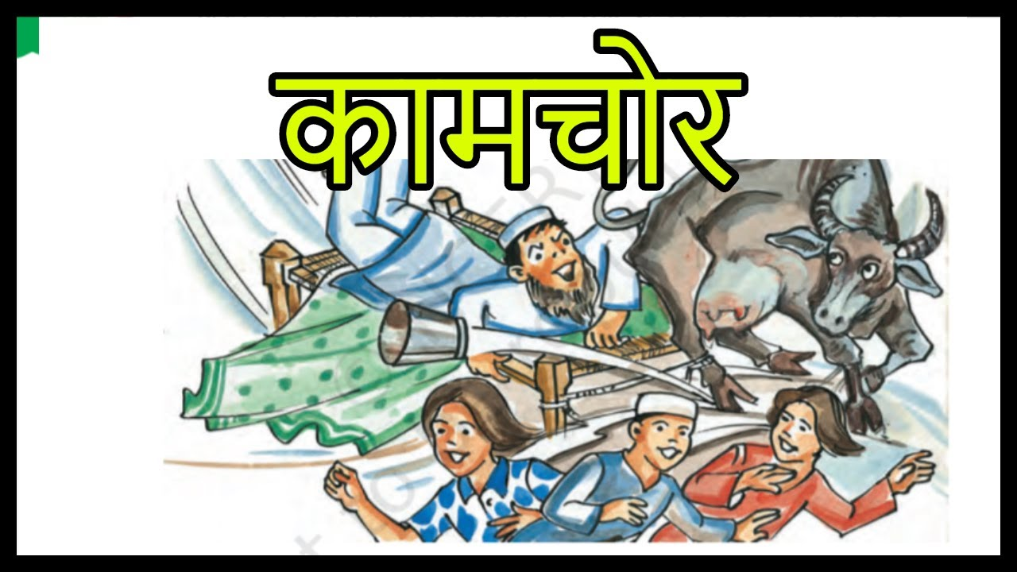
पाठ-सार इस कहानी द्वारा लेखिका यह बताती है कि किसी कामचोर बच्चे से काम कराने से पहले सही तरीके से उसे काम करना सीखना चाहिए नहीं तो सब उल्टा-पुलटा हो जाता है। प्रस्तुत पाठ ‘कामचोर’ में भी जब बच्चों को घर के कुछ काम जैसे गन्दी दरी को झाड़ कर साफ करना, आँगन में पड़े कूड़े को साफ़ करना, पेड़ों में पानी देना आदि बताए गए और कहा गया कि अगर वे यह सब काम करेंगे तो उन्हें कुछ-न-कुछ ईनाम के तौर पर मिलेगा। ईनाम के लालच में बच्चों ने घर के काम करने की ठान ली।

Slide 5
परन्तु बच्चों ने जब कोई भी कोई भी काम करना शुरू किया किसी भी काम को सही से खत्म करने के बजाए उन्होंने सारे कामों को और ज्यादा ख़राब कर दिया। जिससे घर के सभी सदस्य परेशान हो गए और बच्चों को घर से बाहर निकाल दिया और कहा कि अगर अब किसी भी बच्चे ने घर के किसी भी सामान को हाथ लगाया तो उन्हें रात का खाना नहीं मिलेगा। इस पर बच्चों को समझ नहीं आ रहा था कि घर वाले न तो उन्हें काम करने देते हैं और न ही बैठे रहने देते हैं। लेखिका के अनुसार ऐसा इसलिए हो रहा था क्योंकि घर वालों ने बच्चों को काम तो बता दिए थे परन्तु काम करने का सही तरीका नहीं समझाया था।

Slide 6
वाद-विवाद – बहस खुद – अपने आप कामचोर – आलसी ऊधम – मस्ती ख्याल – सोच दबैल – दब्बू घमासान – भयानक हरगिज – बिलकुल फरमान – राजाज्ञा दुहाई – कसम मिसाल – उदाहरण
मैली – गन्दी
मुफ्त – फोकट
तनख्वाह – पगार
हवाला – उल्लेख करना
याचना – प्रार्थना
तनख्वाह – पगार या वेतन
फर्शी – फर्श पर बिछी हुई
धुआँधार – ताबड़तोड़
अट – भर
बेदम – बिना दम

Slide 7
फौरन – तुरंत
फैसला – निश्चत
सींके – तीलियाँ
उलटे-सीधे – सही गलत
घमासान – घोर
ठूसम-ठास! – धक्का
कुमक – बुलावा
पीठ दिखा – डर जाना
धींगामुश्ती – धक्का-मुक्की
लथपथ – भरा हुआ
कायल – मान लेना
विरुद्ध – खिलाफ
ऊट-पटाँग – अजीब
कामदानी – जिस पर कढ़ाई की गई हो लुथड़े – सने मोरी – नाली बेनकेल – बिना नकेल दड़बे – मुर्गी का घरमशहूर – प्रसिद्ध फलाँगती – छलाँग रौंदती – कुचलना दौड़ – भाग तरकारीवाली – सब्ज़ीवाली तरकारी – सब्ज़ी कूट – पीटना अगाड़ी-पिछाड़ी – आगे-पीछे

Slide 8
दूध दुह – निकलना भूचाल – भूकंप तत्काल – तुरंत व्याकुल – बेचैन बागी – विद्रोही मातम – शोक मनाना कतार – पंक्ति बटालियन – पलटन कोर्ट मार्शल – सैनिकों को मिलने वाली सज़ा

Slide 9
प्रश्न अभ्यास प्र-1 कहानी में ‘मोटे-मोटे किस काम के हैं’? किन के बारे में और क्यों कहा गया? उ. कहानी में ‘मोटे-मोटे किस काम के हैं’ बच्चों के बारे में कहा गया है क्योंकि वे घर के कामकाज में जरा सी भी मदद नहीं करते थे तथा दिन भर खेलते-कूदते रहते थे। प्र-2 बच्चों के उधम मचाने के कारण घर कि क्या दुर्दशा हुई? उ. बच्चों के उधम मचाने से घर की सारी व्यवस्था ख़राब हो गई। मटके-सुराहियाँ इधर-उधर लुढक गए। घर के सारे बर्तन अस्त-व्यस्त हो गए। पशु-पक्षी इधर-उधर भागने लगे। घर में धुल, मिट्टी और कीचड़ का ढेर लग गया। मटर की सब्जी बनने से पहले भेड़ें खा गई। मुर्गे-मुर्गियों के कारण कपड़े गंदे हो गए।

Slide 10
प्र-3 ‘या तो बच्चा राज कायम कर लो या मुझे ही रख लो।’ अम्मा ये कब कहा और इसका परिणाम क्या हुआ? उ. अम्मा ने बच्चों द्वारा किए गए घर की हालत को देखकर ऐसा कहा था। जब पिताजी ने बच्चों को घर के काम काज में हाथ बँटाने की नसीहत दी तब उन्होंने किया इसके विपरीत सारे घर को तहस-नहस किया। चारों तरफ़ समान बिखरा दिया, मुर्गियों और भेड़ों को घर में घुसा दिया। जिसका परिणाम यह हुआ कि काम करने के बजाए उन्होंने घर का काम कई गुना बढ़ा दिया जिससे अम्मा जी बहुत परेशान हो गई थीं। उन्होंने पिताजी को साफ़-साफ़ कह दिया कि या तो बच्चों से करवा लो या मैं मायके चली जाती हूँ। इसका परिणाम ये हुआ कि पिताजी ने घर की किसी भी चीज़ को बच्चों को हाथ ना लगाने की हिदायत दे डाली नहीं तो सज़ा के लिए तैयार रहने को कहा।

Slide 11
प्र-4 ‘कामचोर’ कहानी क्या संदेश देती है ? उ. यह एक हास्यप्रधान कहानी है। यह कहानी संदेश देती है की बच्चों को उनके स्वभाव के अनुसार, उम्र और रूचि ध्यान में रखते हुए काम करना चाहिए। जिससे वे बचपन से ही रचनात्मक कार्यों में लगन तथा रूचि का परिचय दे सकें। उनके ऊपर बड़ों की जिम्मेदारी थोपना बचपन को कुचलना है। अतः बड़ों को चाहिए की समझदार बच्चा बनकर बच्चों के बीच रहें और उन्हें सही दिशा प्रदान करें।

Slide 12
प्र-5 क्या बच्चों ने उचित निर्णय लिया कि अब चाहे कुछ भी हो जाए, हिलकर पानी भी नहीं पिएँगें ? उ. बच्चों द्वारा लिया गया निर्णय उचित नहीं था क्योंकि स्वयं हिलकर पानी न पीने का निश्चय उन्हें और भी कामचोर बना देगा। उन्हें काम तो करना चाहिए पर समझदारी के साथ। बच्चों को घर-परिवार के काम धंधों को आपस में बाँट कर, बड़ों से समझ कर पूरा करना चाहिए। उन्हें अपने खाली समय का सदुपयोग करना चाहिए तथा रचनात्मक कार्यों में मन लगाते हुए परिवार-वालों का सहयोग करना चाहिए।

Slide 13
धन्यवाद

